Slide 1
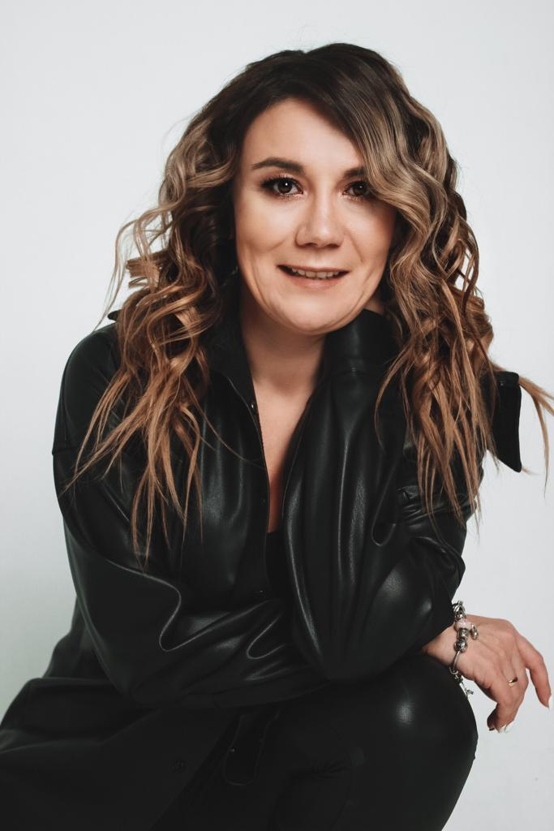
ПОРТФОЛИО педагога дополнительного образования МУДО «Центр эстетического воспитания детей» г.о.Саранск МАВЛИХАНОВОЙ ОКСАНЫ НИКОЛАЕВНЫ
Дата рождения: 26.02.1985 г.
Образование: высшее, МГУ им. Н.П. Огарева, специальность «Культурология», диплом ВСГ № 5953261, дата выдачи 01.07.2011.;
среднее-специальное, Колледж культуры и искусств Республики Мордовия, специальность «Организатор социально-культурной деятельности, руководитель самодеятельного хореографического коллектива», диплом СБ 2364806, дата выдачи 15.06.2004 г.
Стаж педагогической работы (по специальности): 15 лет
В данной должности: 15 лет
В данном учреждении: 10 лет
Общий трудовой стаж: 15 лет
Наличие квалификационной категории: высшая
Дата последней аттестации: Приказ № 1062 от 26.10.2016 г. по МО РМ
Курсы профессиональной переподготовке : «ООО Издательство «Издательство» по программе «Педагогика и методика дополнительного образования детей и взрослых», г. Волгоград, Диплом № 342406883160

Slide 2
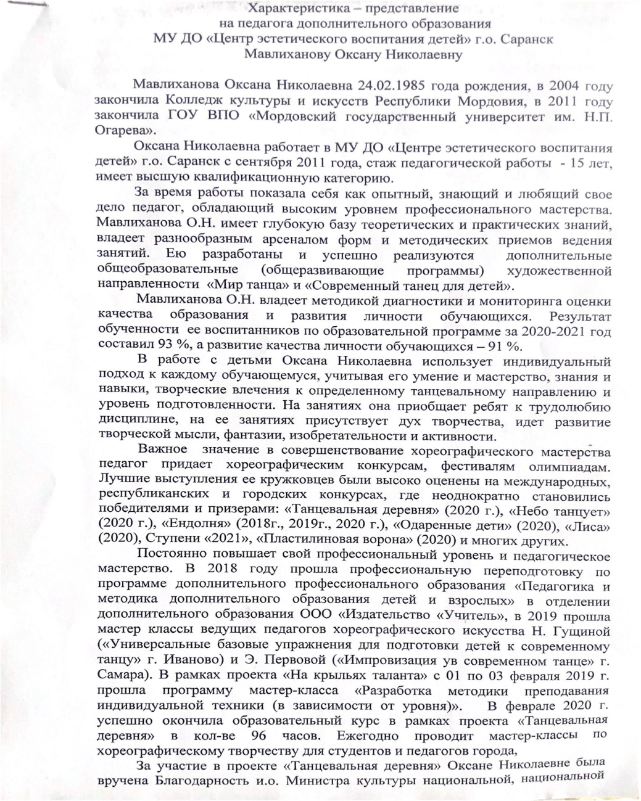
Характеристика-представление

Slide 4
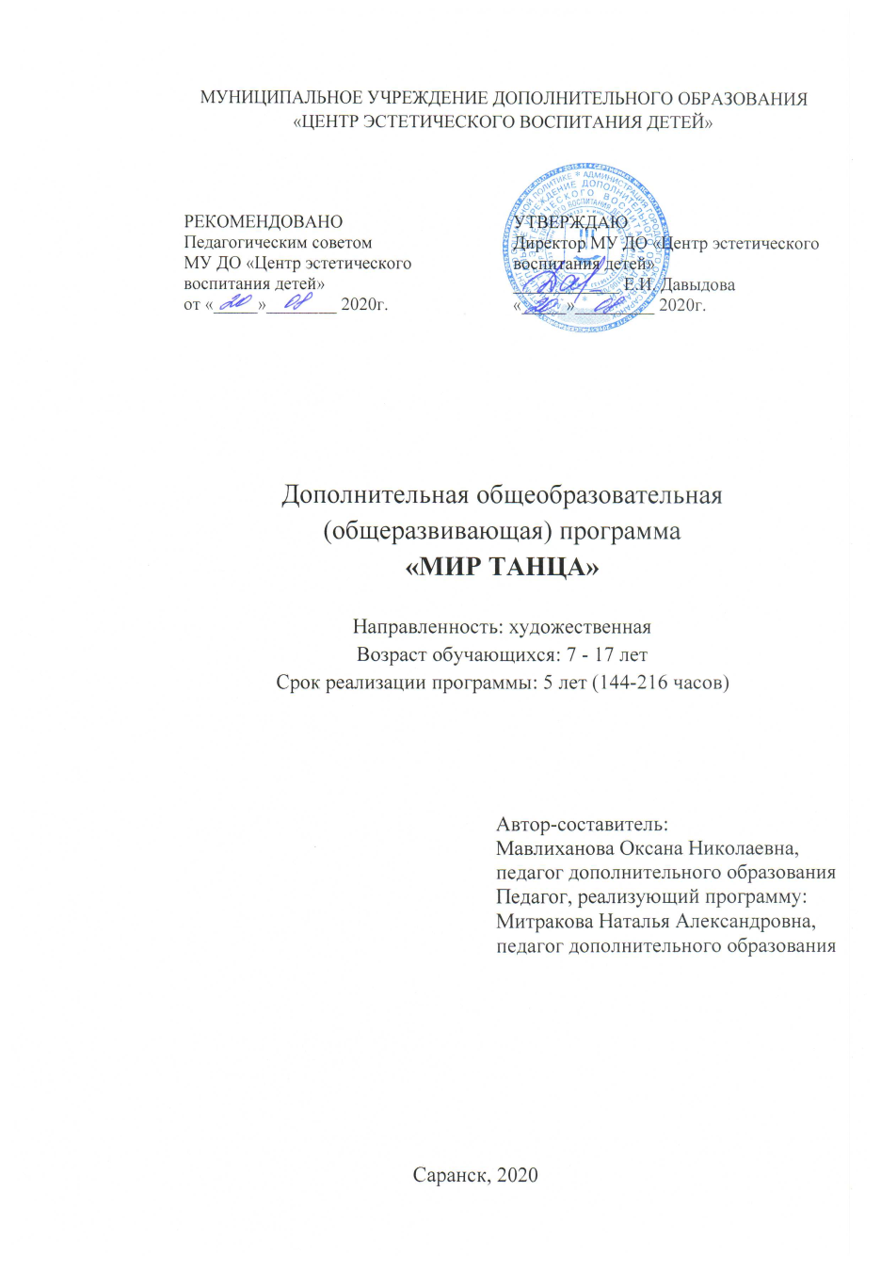
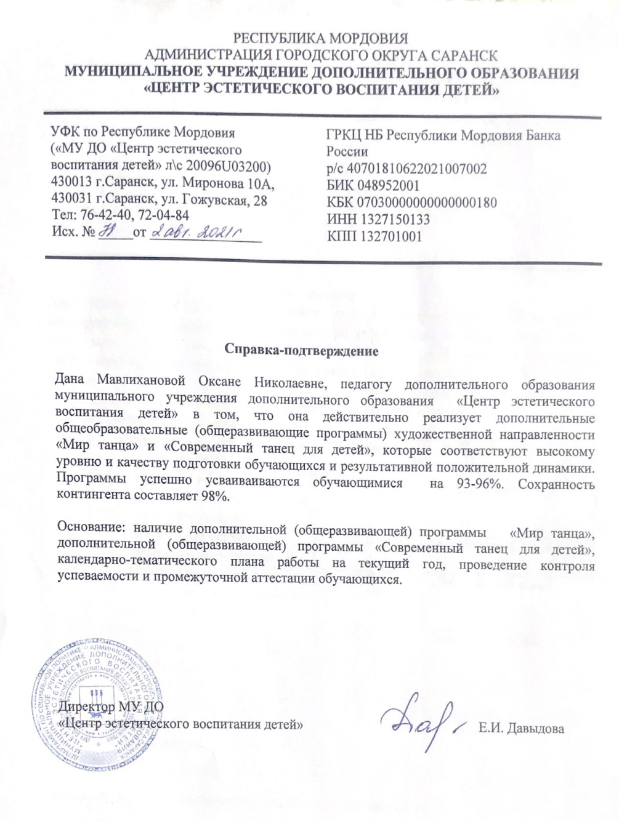
1. Реализация образовательных программ

Slide 5
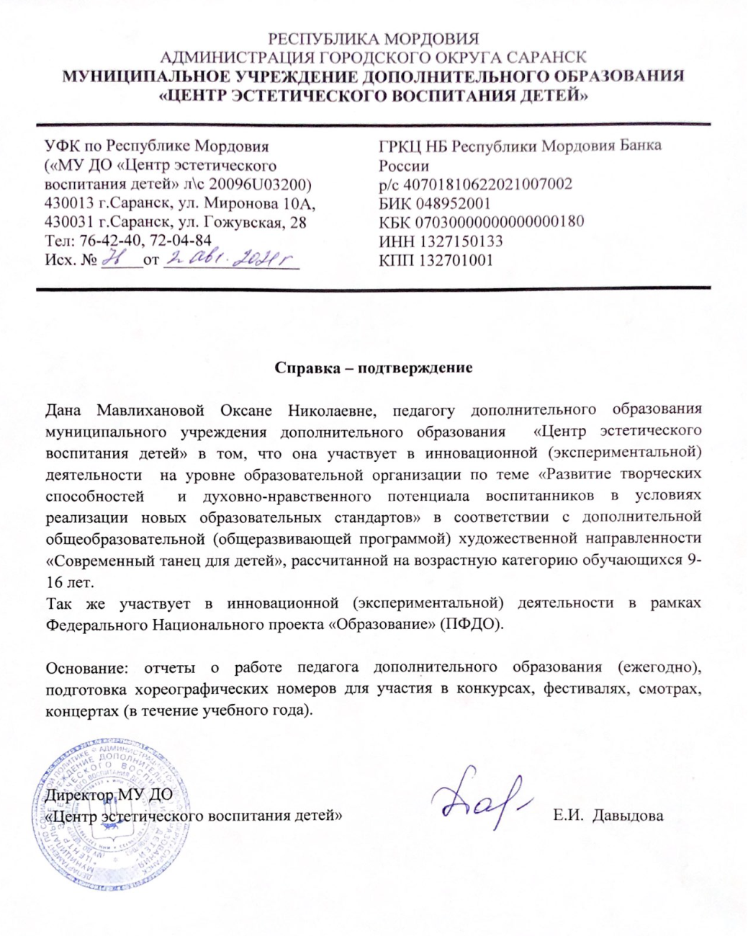
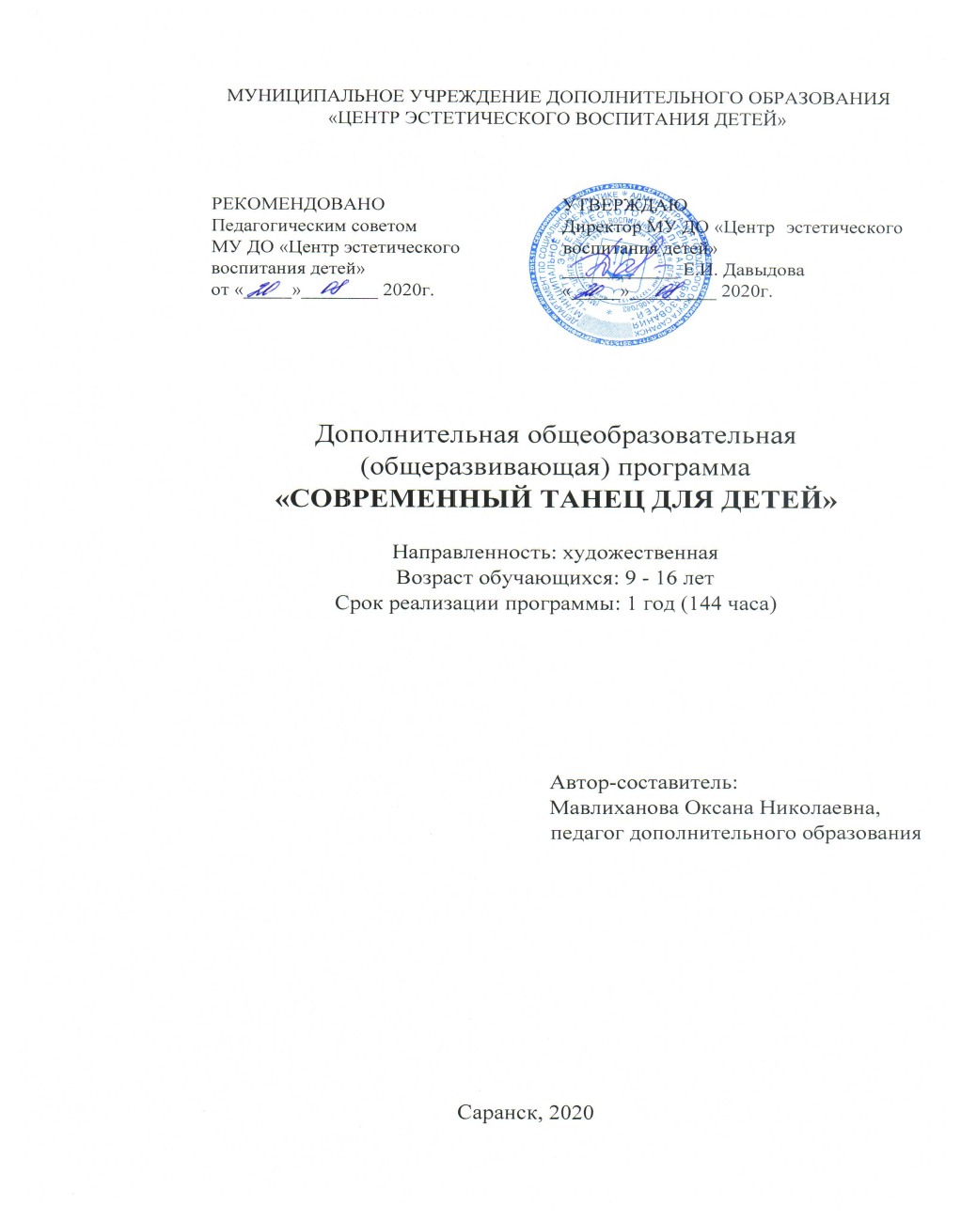
2. Участие в инновационной (экспериментальной) деятельности

Slide 6
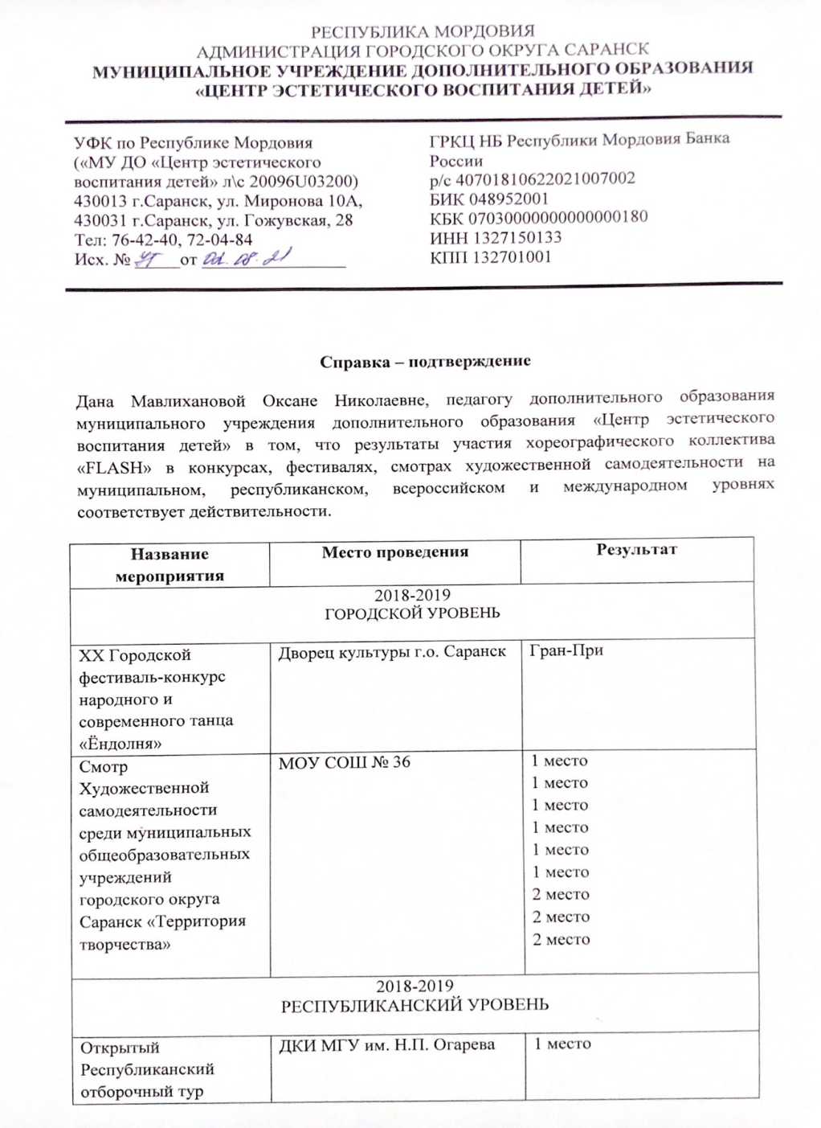
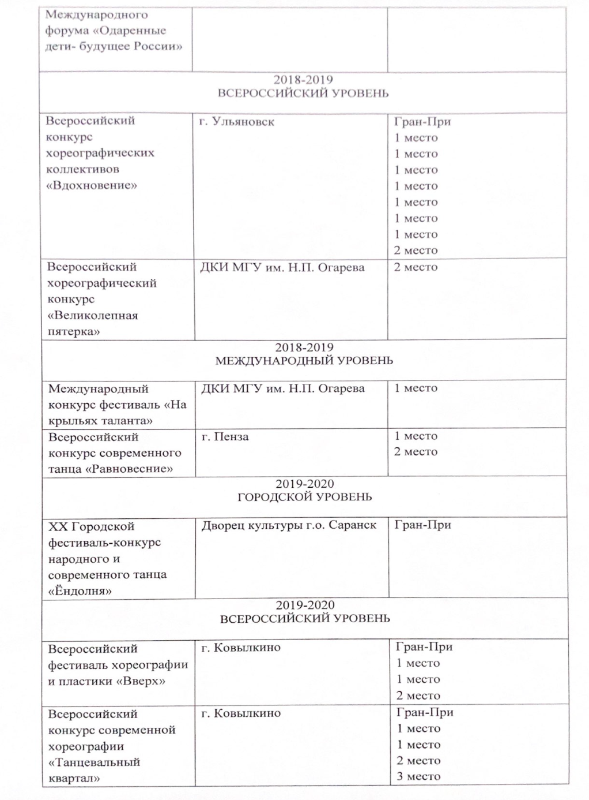
3. Участие коллектива в конкурсах, фестивалях

Slide 7
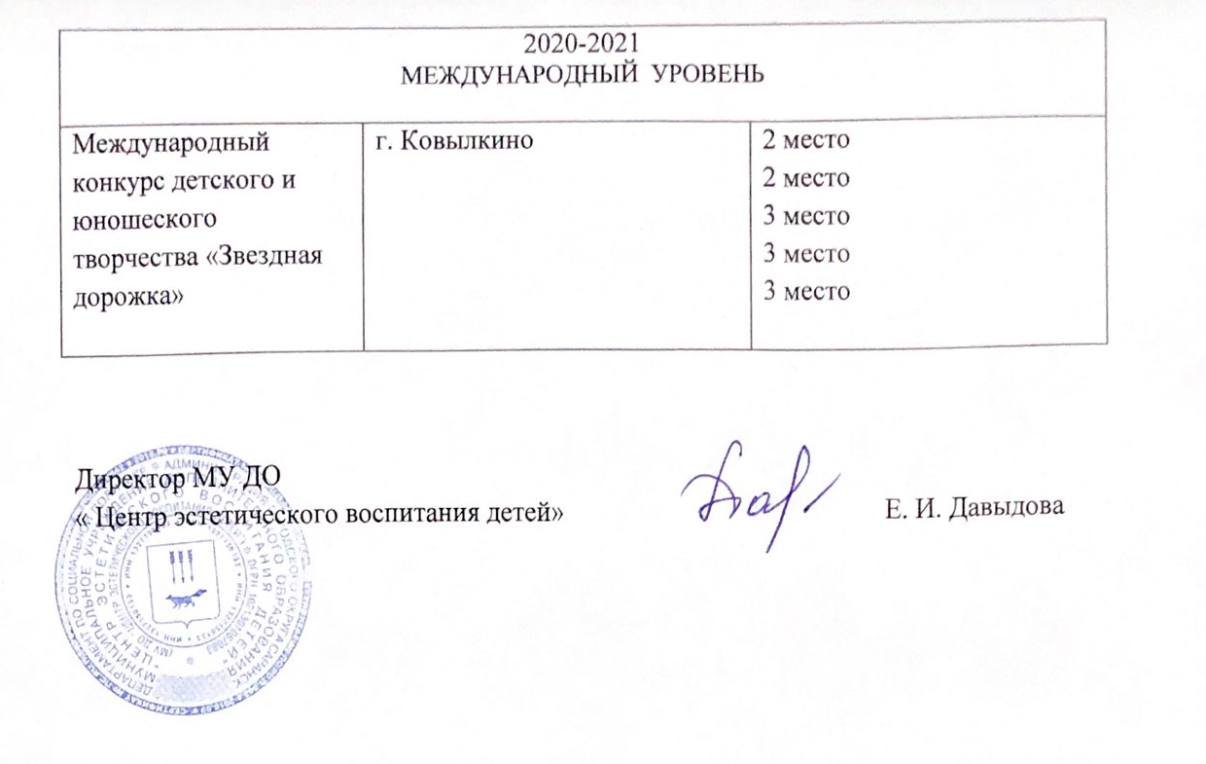

Slide 8
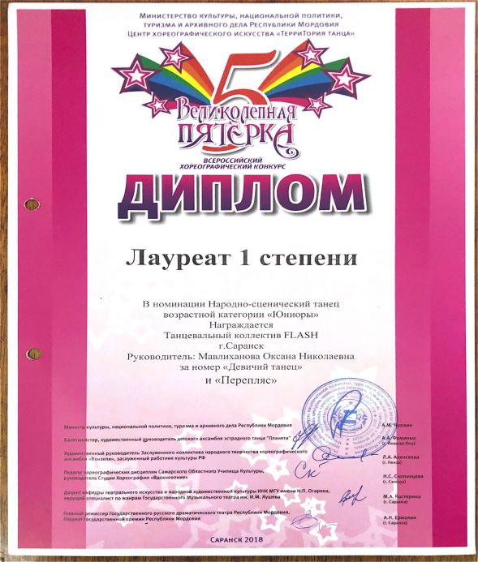
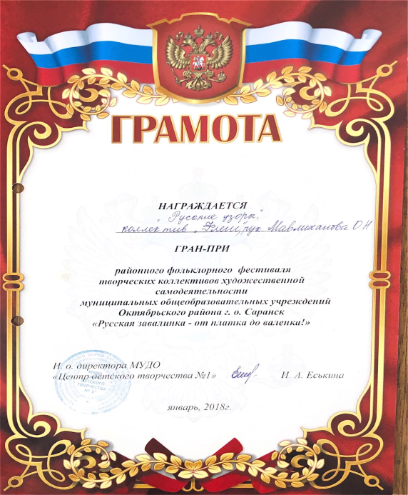
3. Участие коллектива в конкурсах, фестивалях

Slide 9
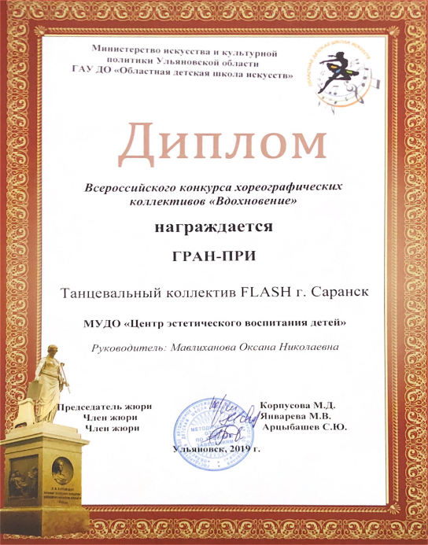
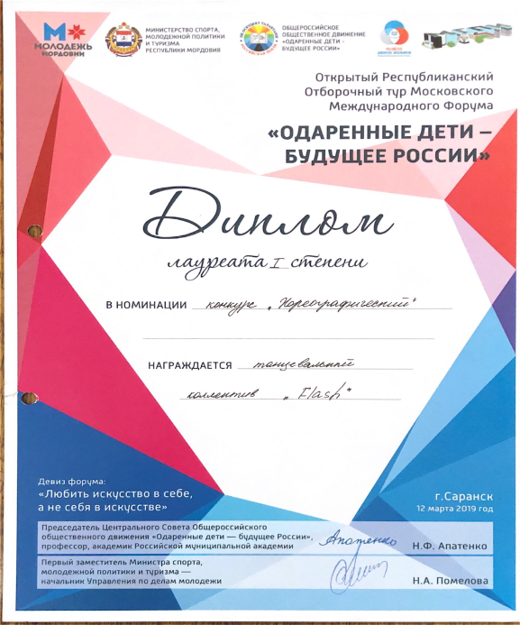
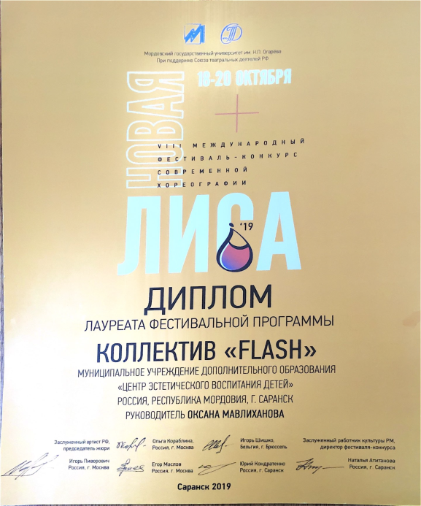
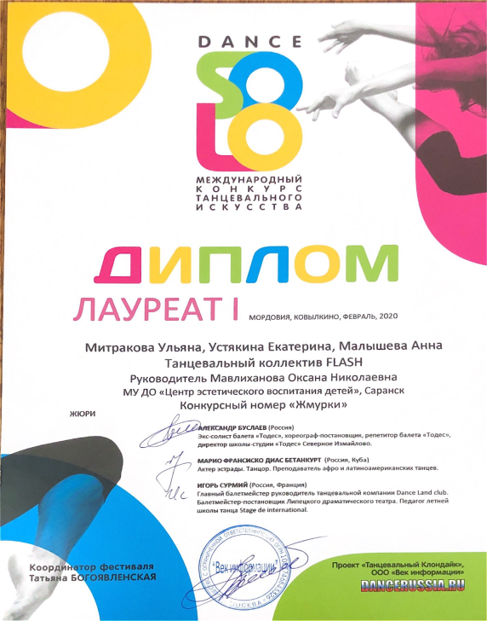
3. Участие коллектива в конкурсах, фестивалях

Slide 10
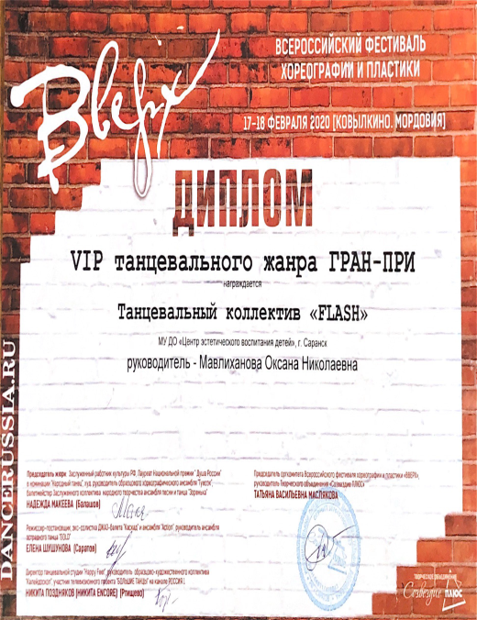
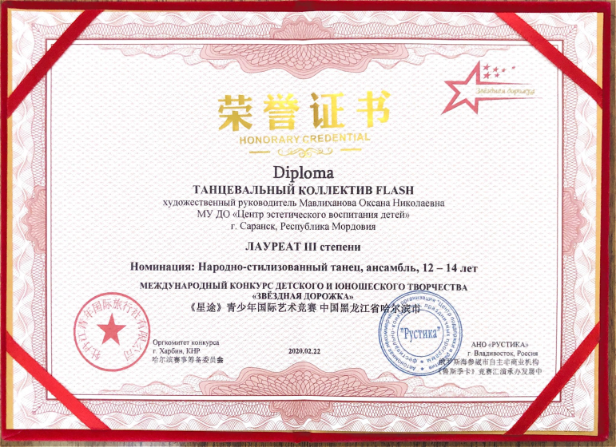
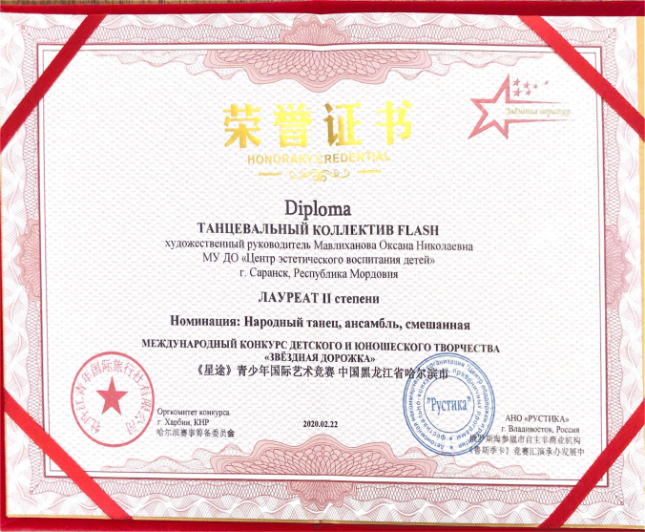
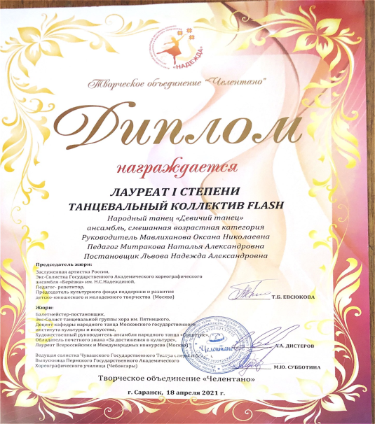
3. Участие коллектива в конкурсах, фестивалях

Slide 11
4. Наличие публикаций

Slide 12
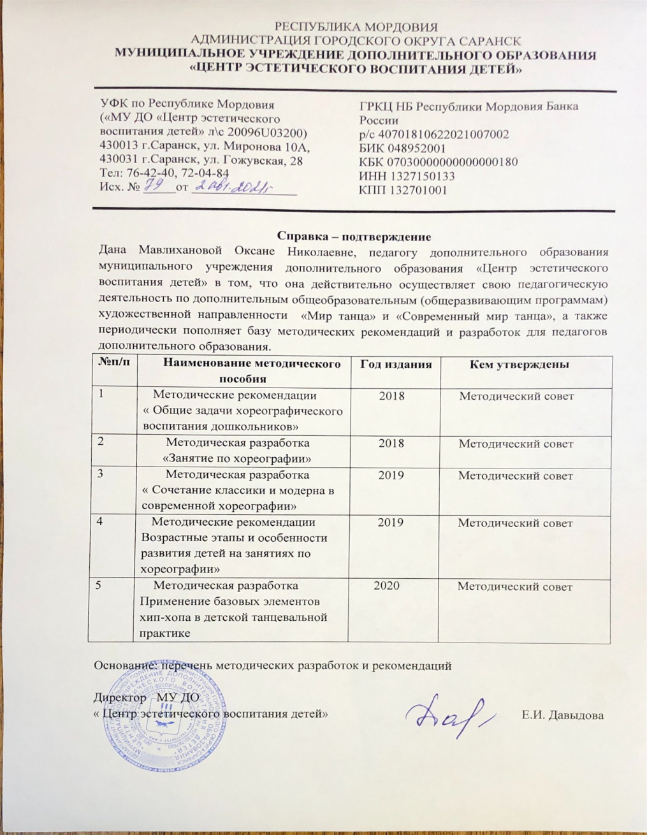
5. Наличие авторских программ, методических пособий

Slide 13
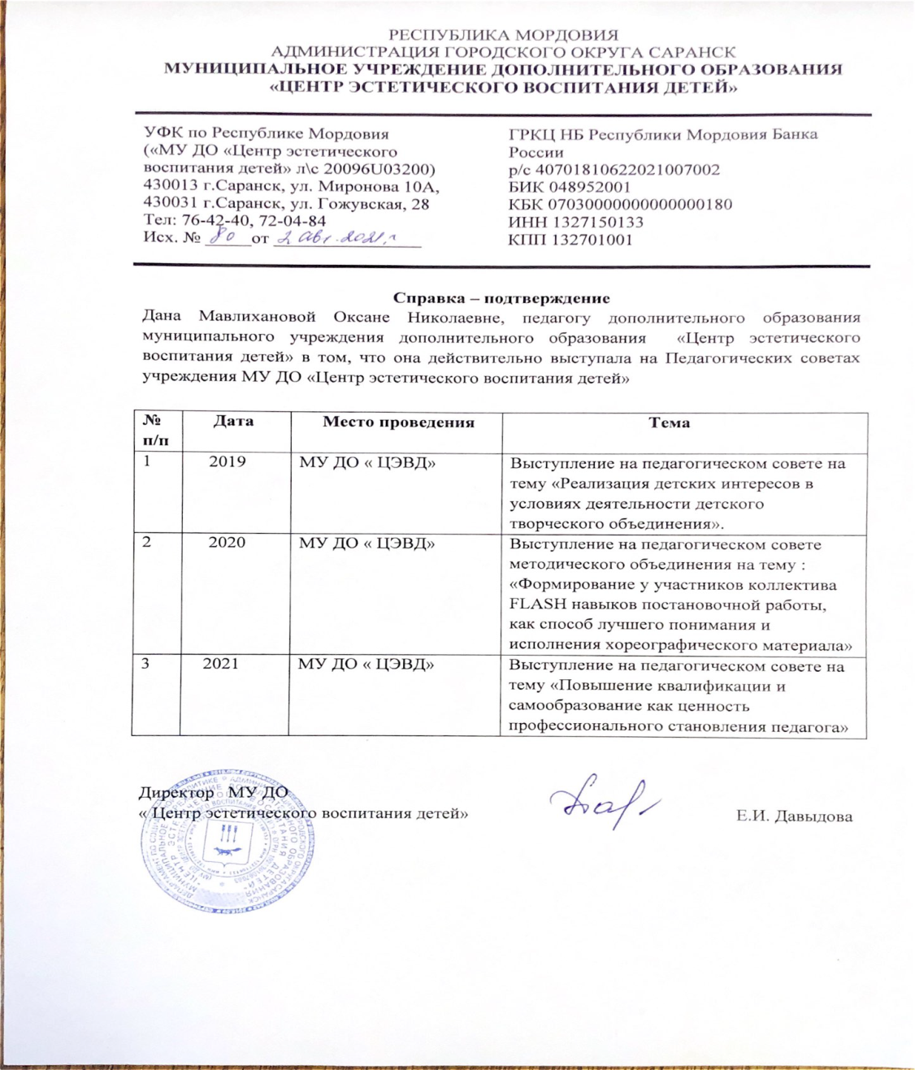
6. Выступления на заседаниях методических советов, научно-практических конференциях, педагогических чтениях, семинарах, секциях, форумах, радиопередачах(очно)

Slide 14
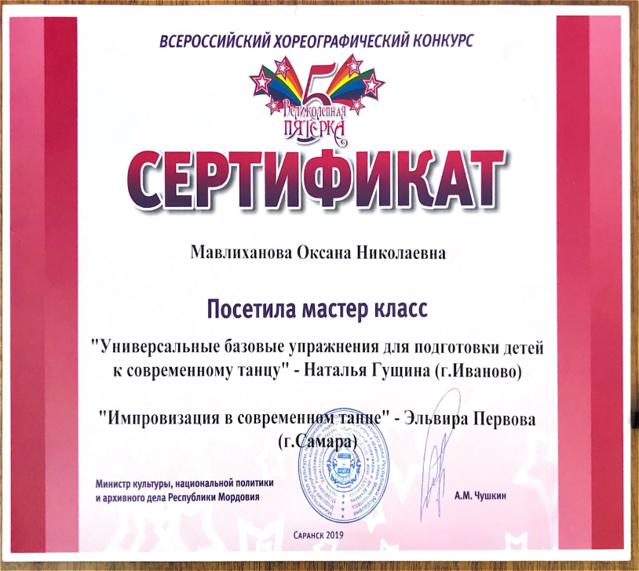
6. Участие в мастер-классах и обучающих программах от ведущих специалистов в области хореографии в РФ

Slide 15
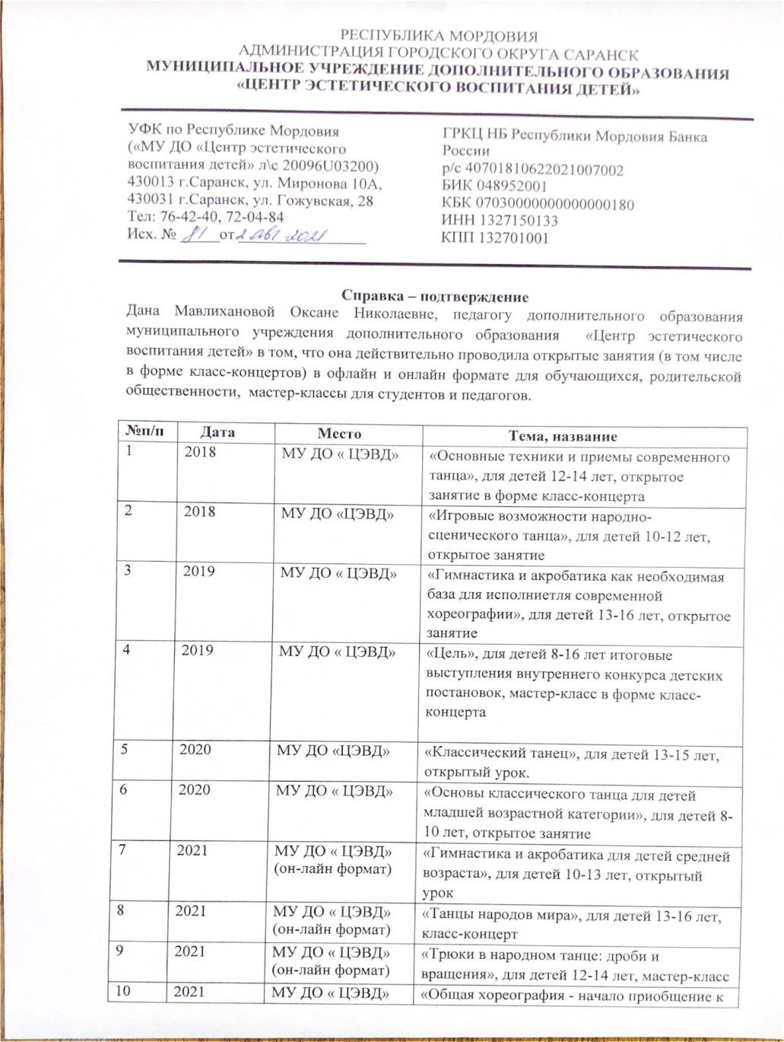
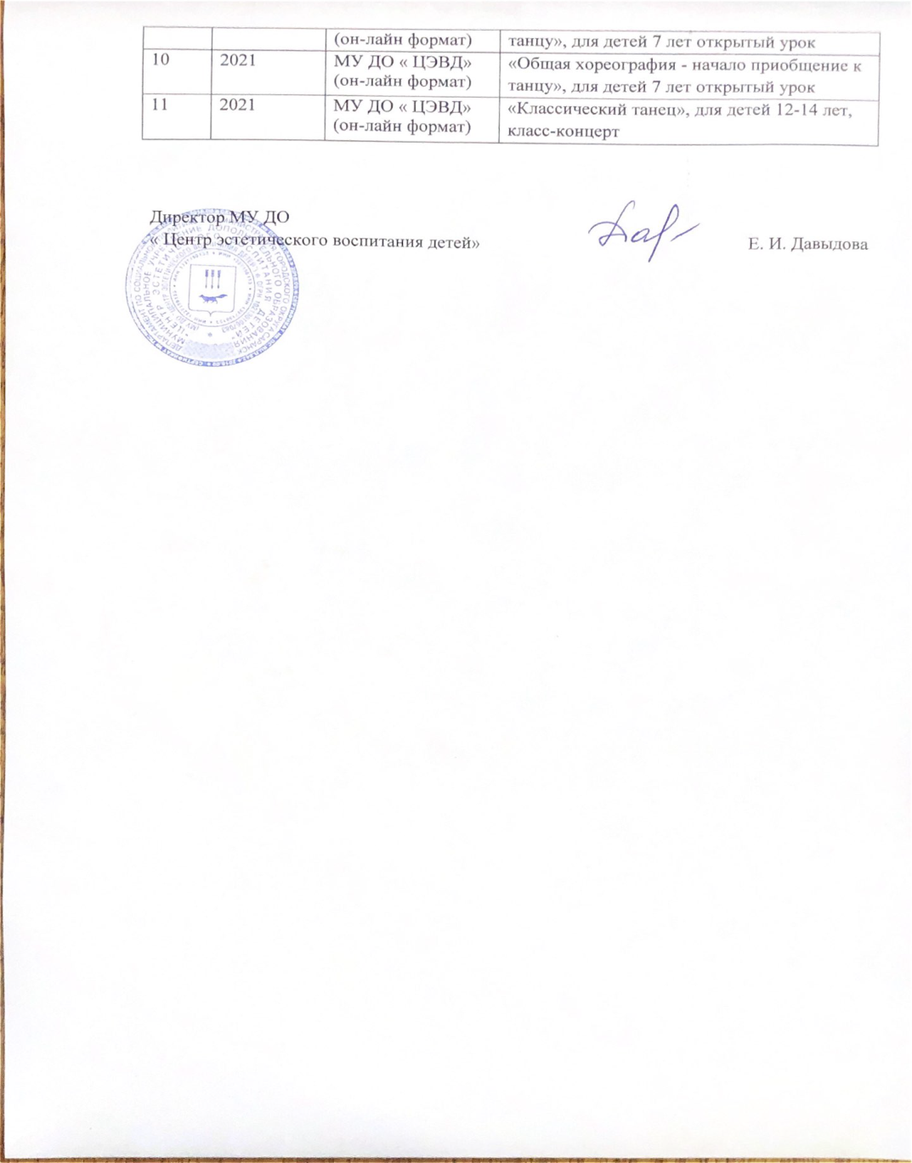
7. Проведение мастер-классов, открытых мероприятий

Slide 16
8. Экспертная деятельность

Slide 17
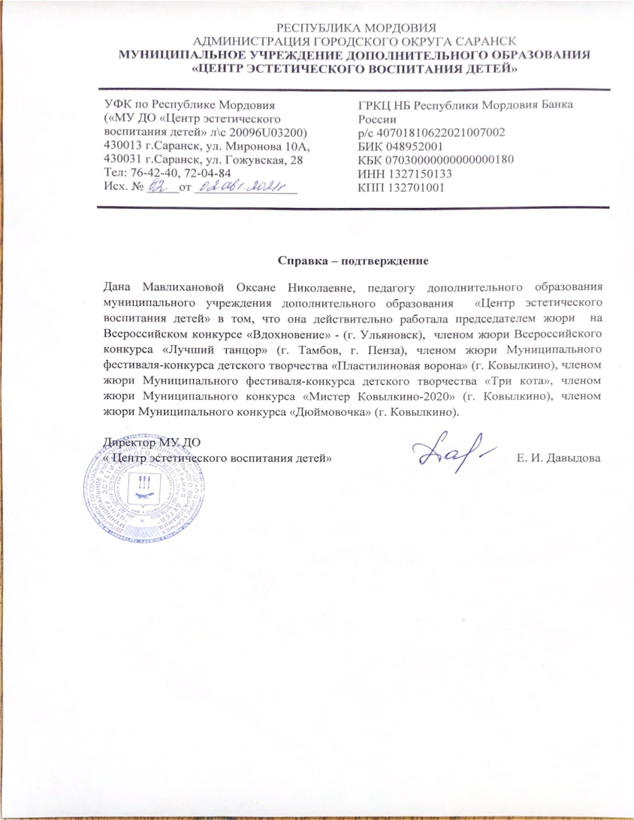
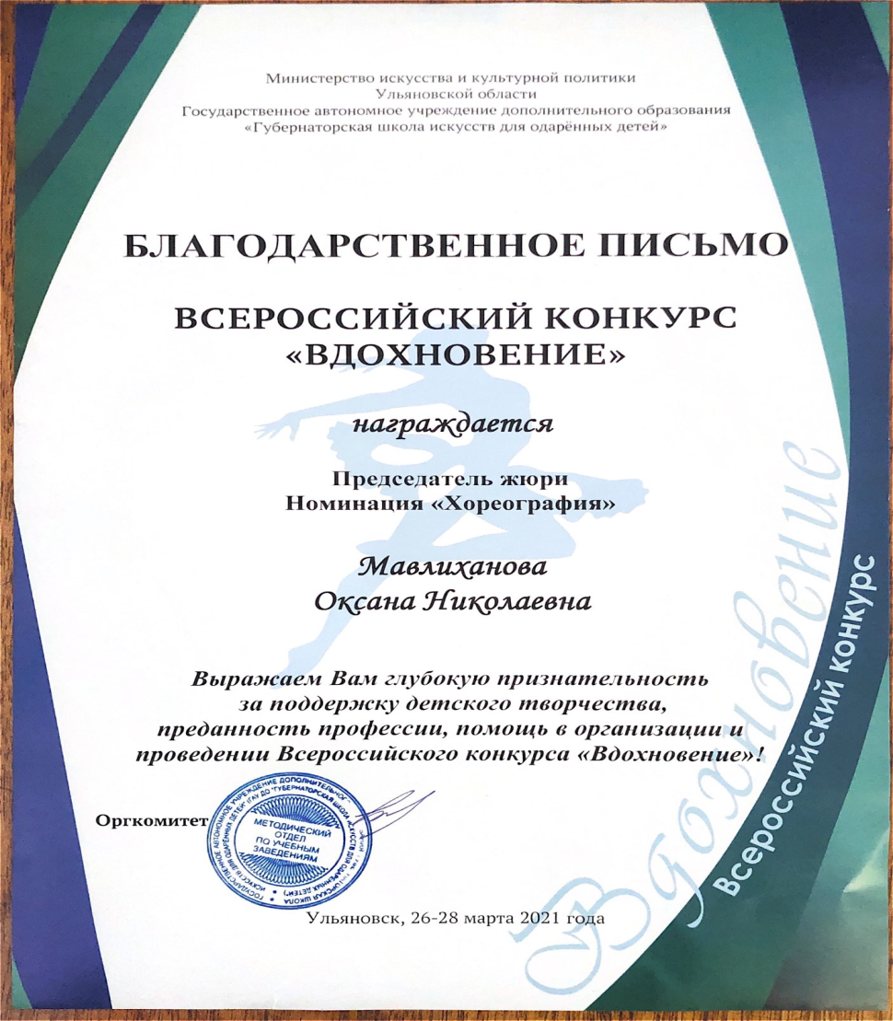
9. Общественно-педагогическая активность: участие в комиссиях, педагогических сообществах, в жюри конкурсов

Slide 18
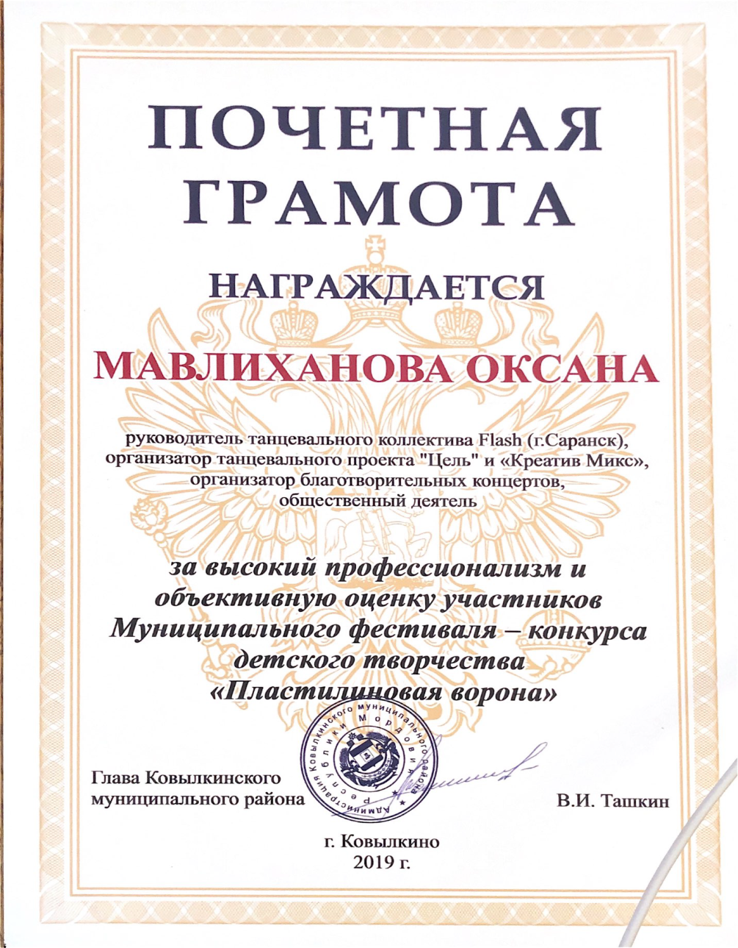
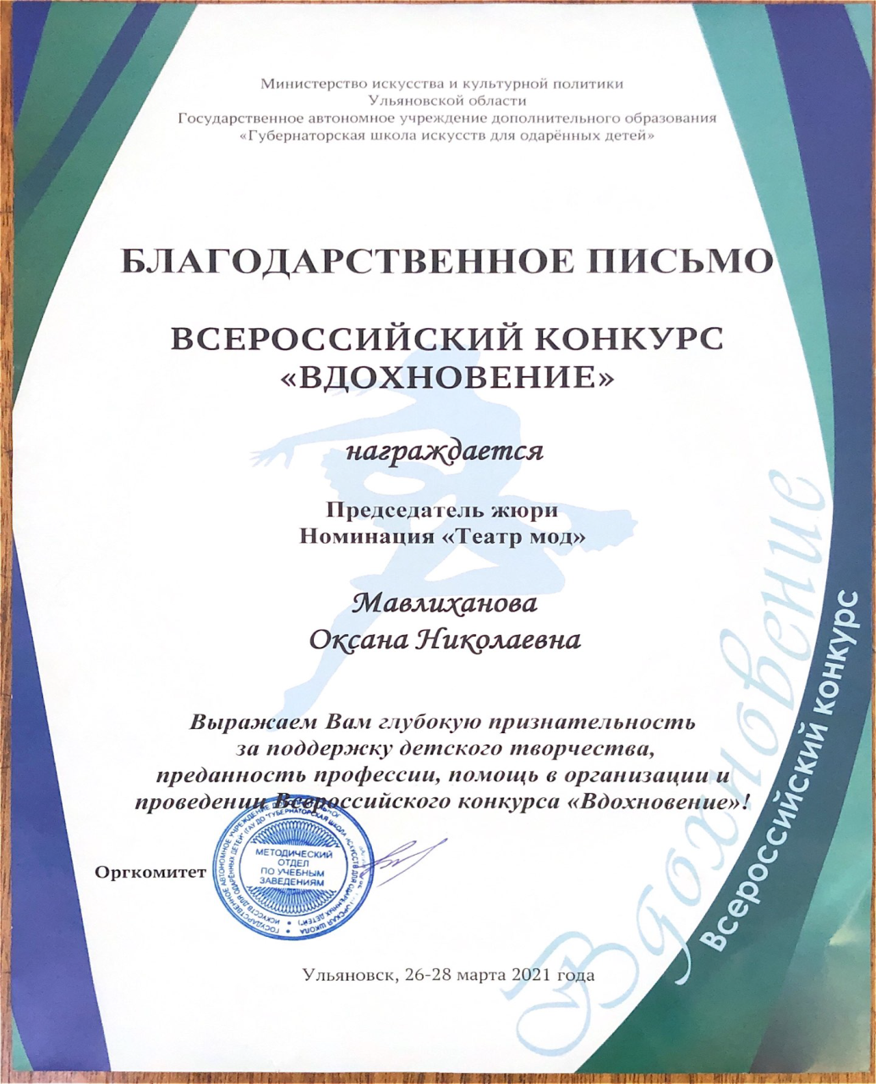
9. Общественно-педагогическая активность: участие в комиссиях, педагогических сообществах, в жюри конкурсов

Slide 19
9. Общественно-педагогическая активность: участие в комиссиях, педагогических сообществах, в жюри конкурсов

Slide 20
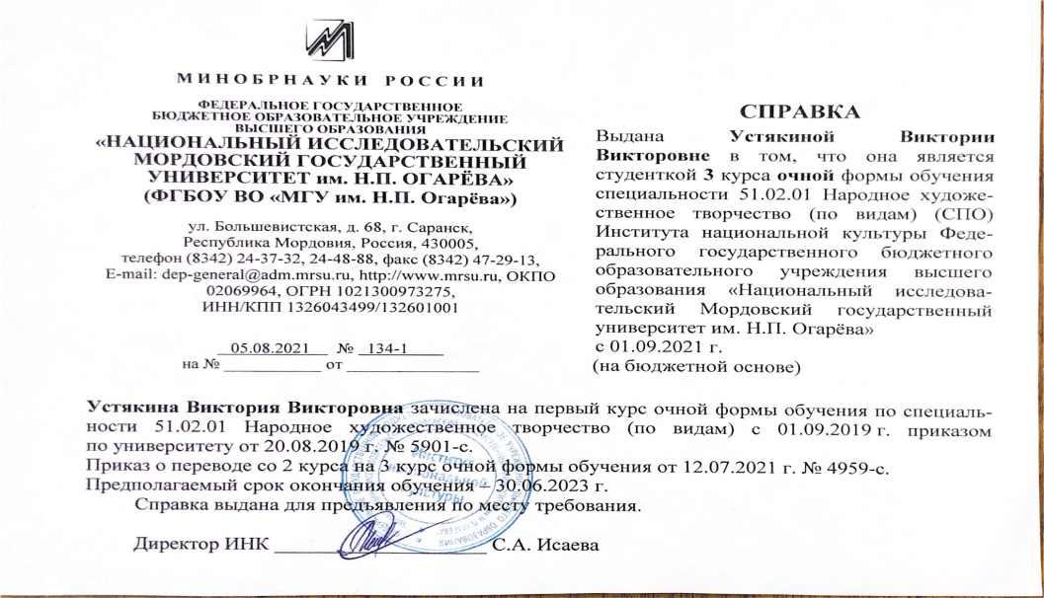
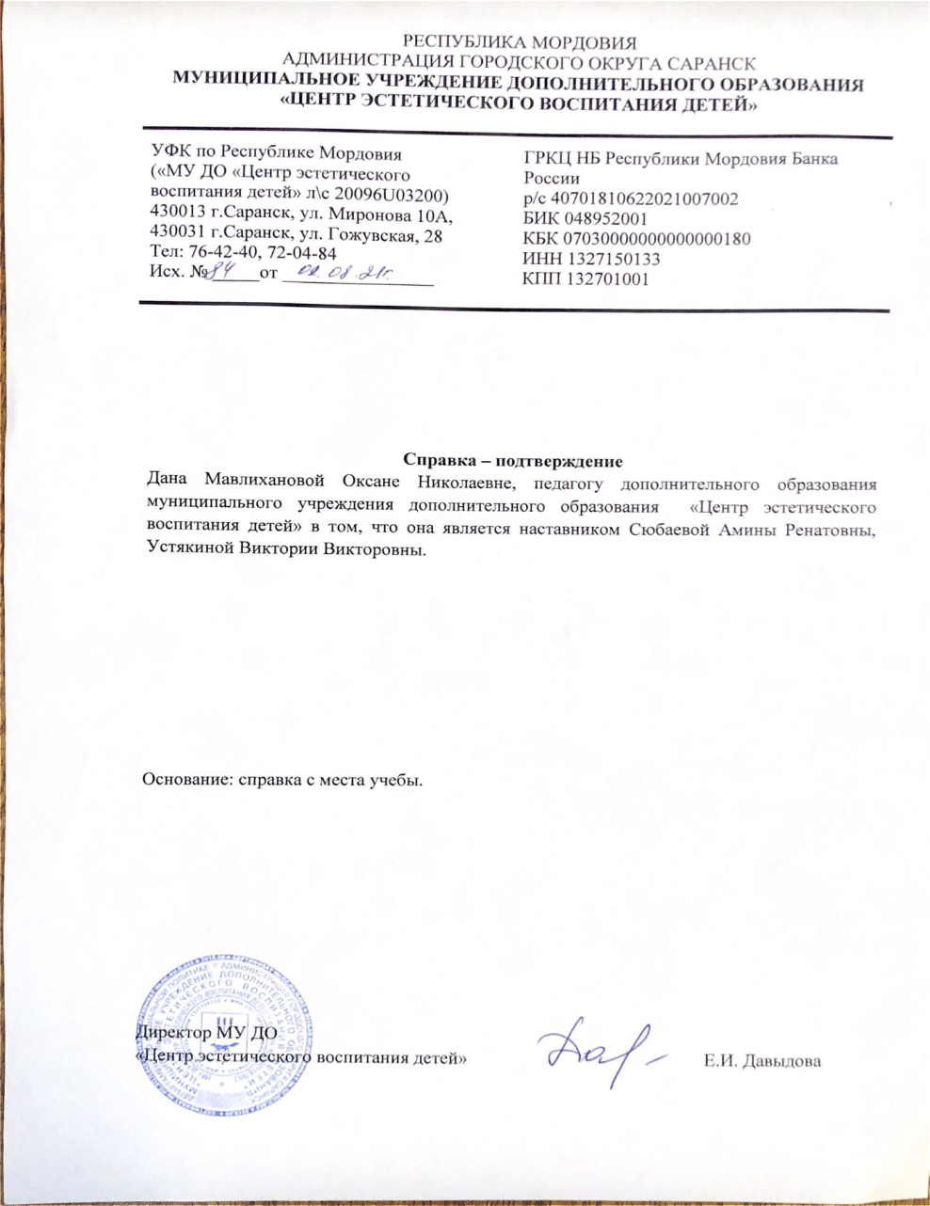
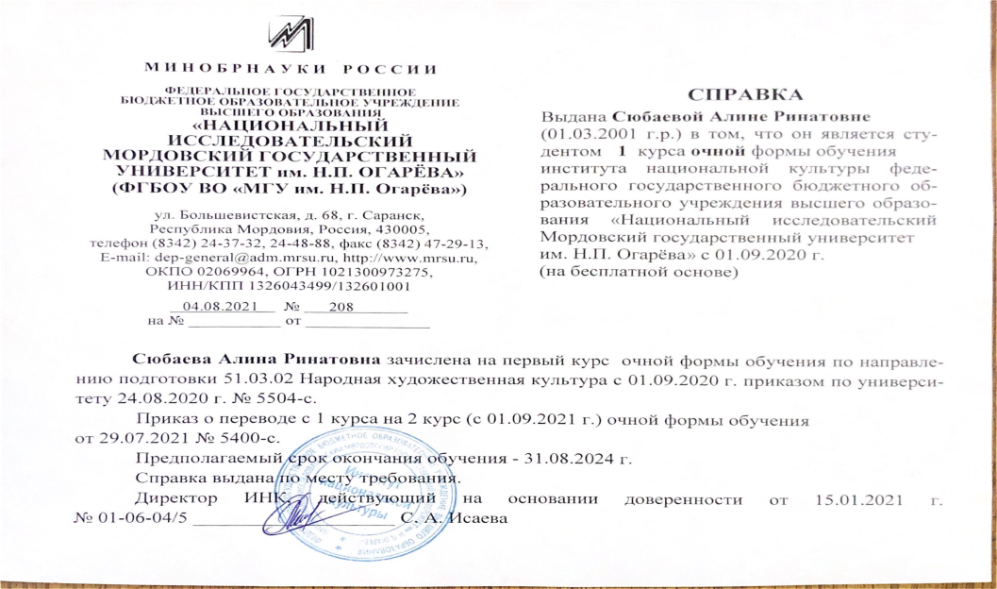
10. Наставничество

Slide 21
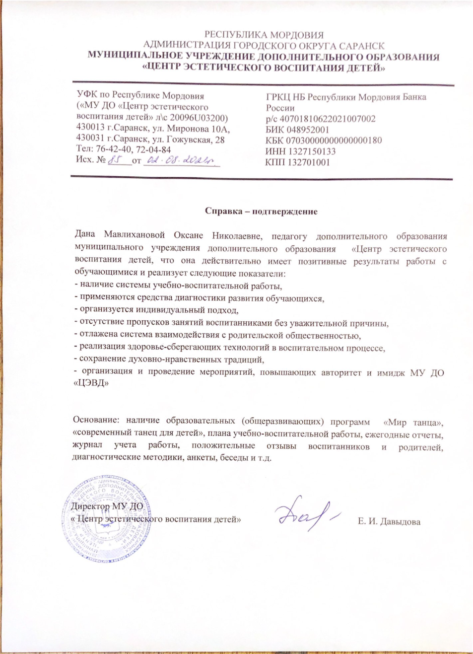
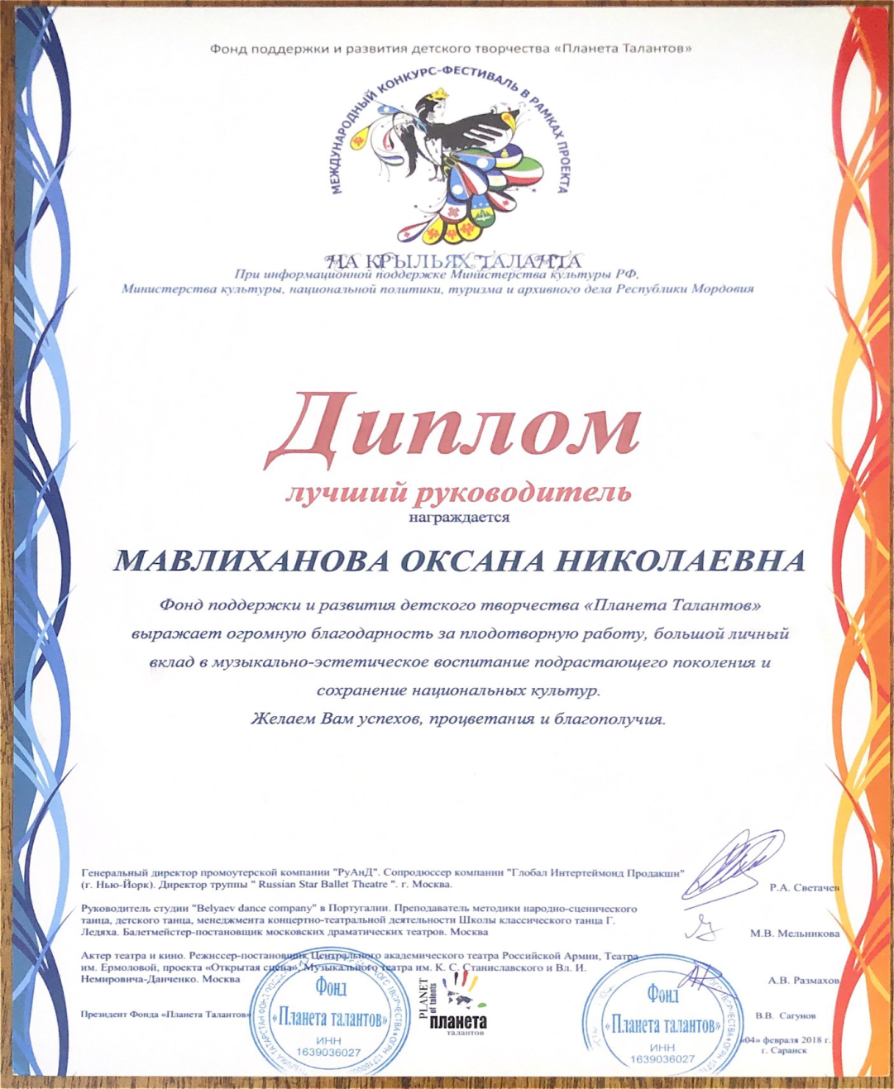
11. Позитивные результаты работы с детьми

Slide 22
11. Позитивные результаты работы с детьми

Slide 23
12. Участие педагога в профессиональных конкурсах

Slide 24
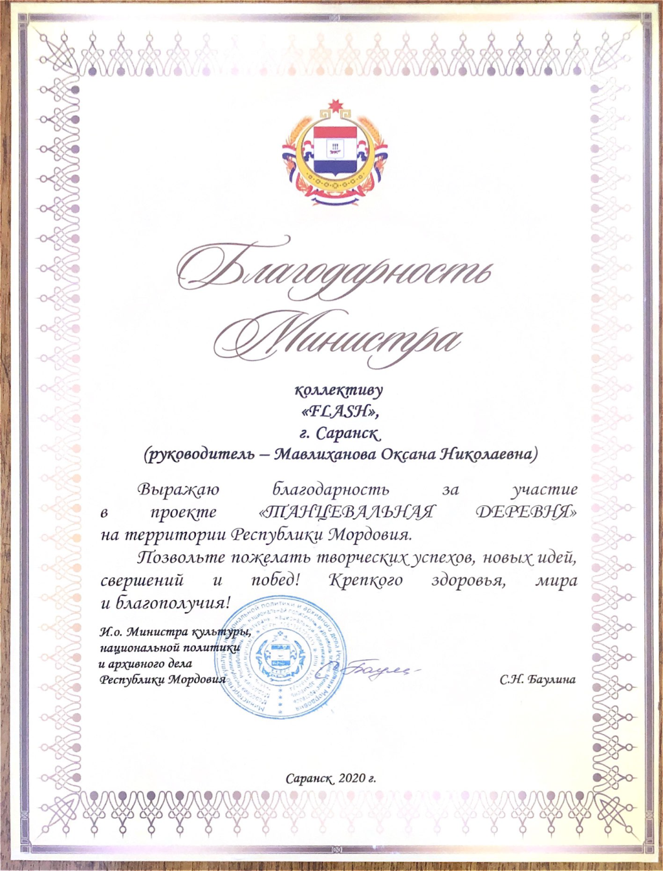
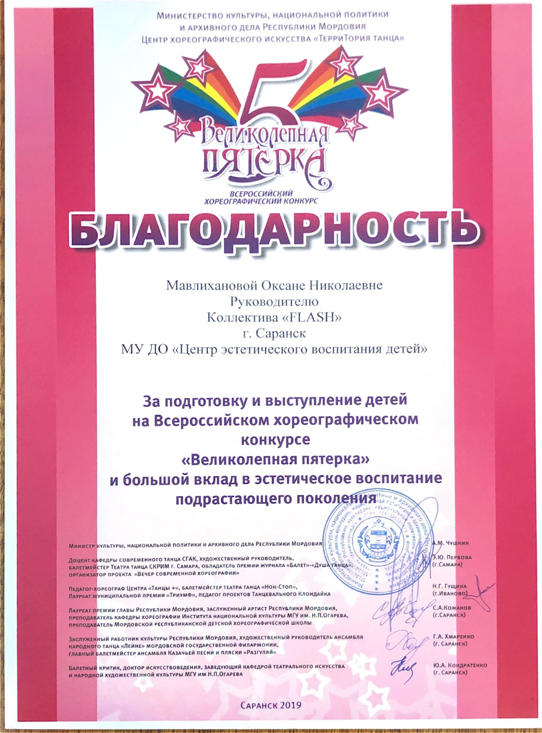
13. Награды и поощрения

Slide 25
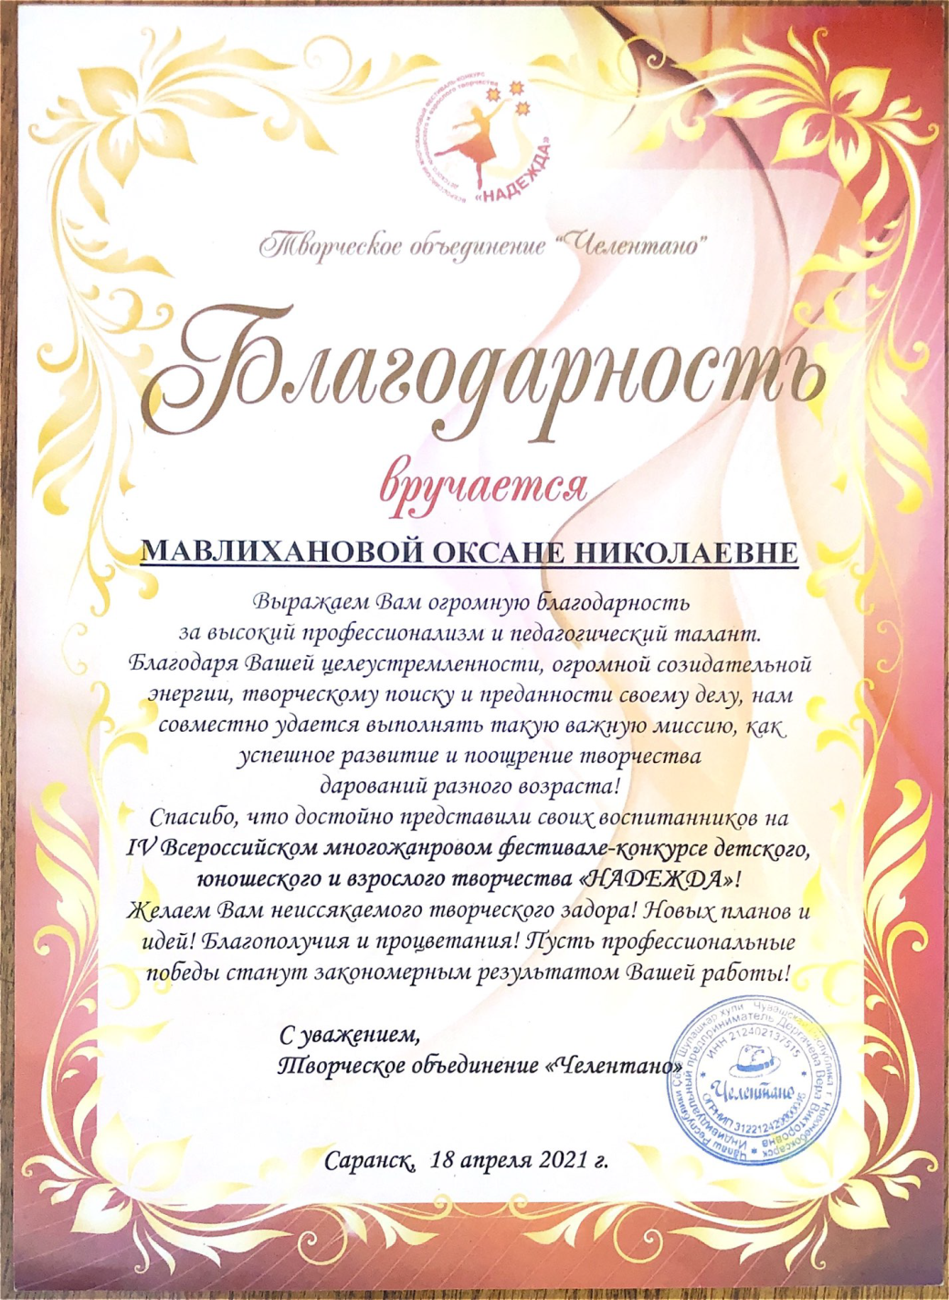
13. Награды и поощрения

Slide 26
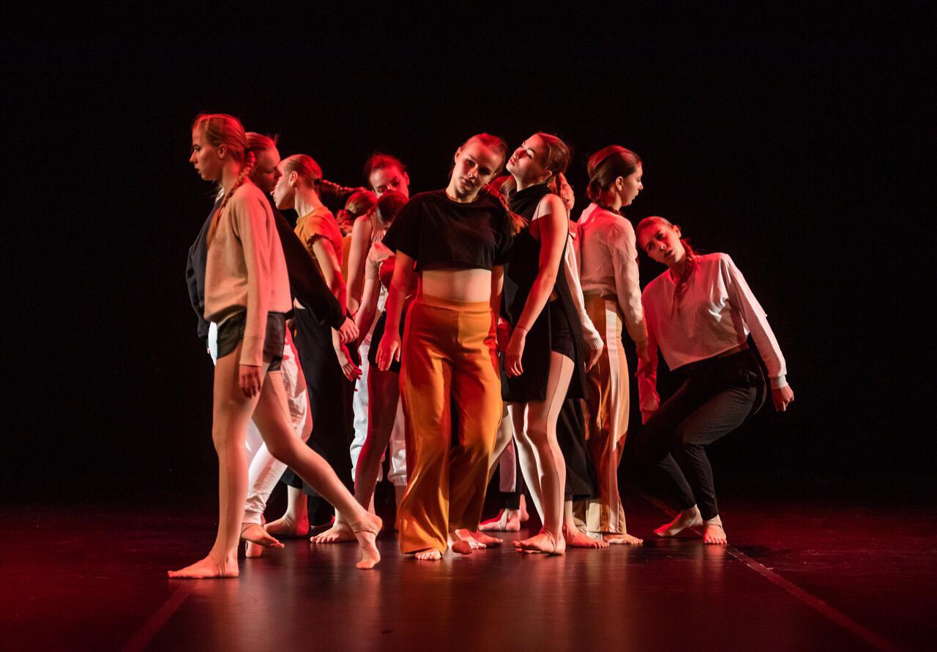
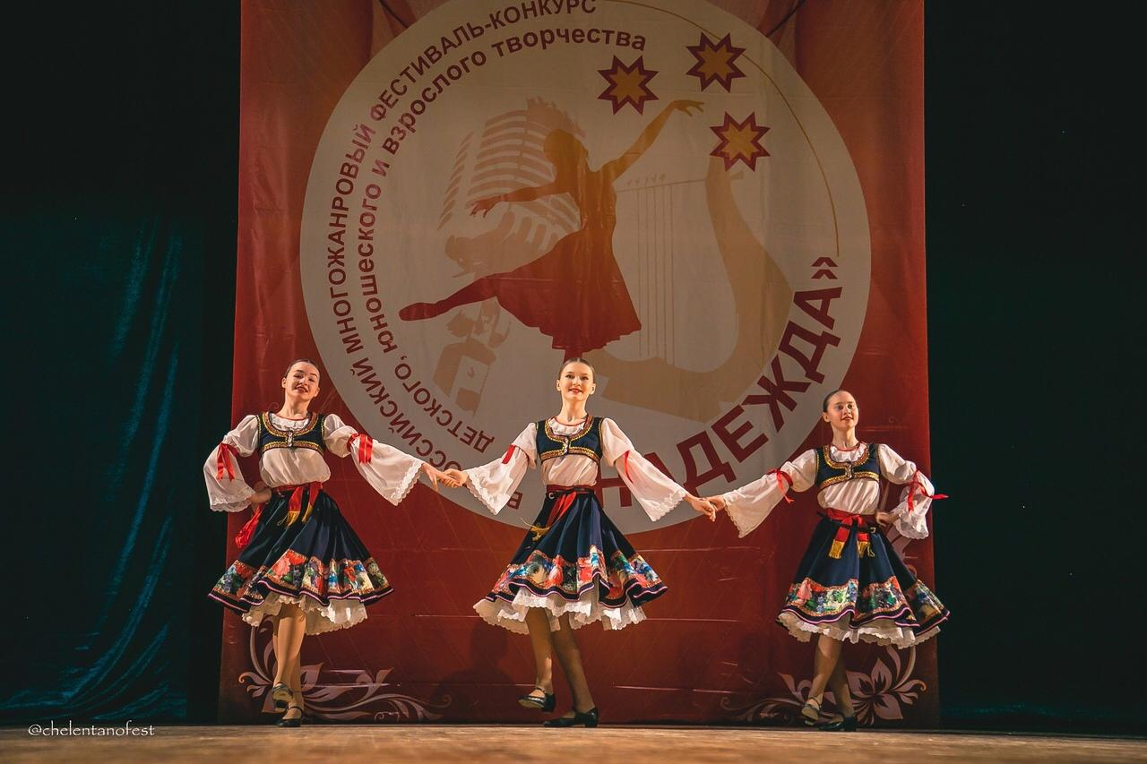
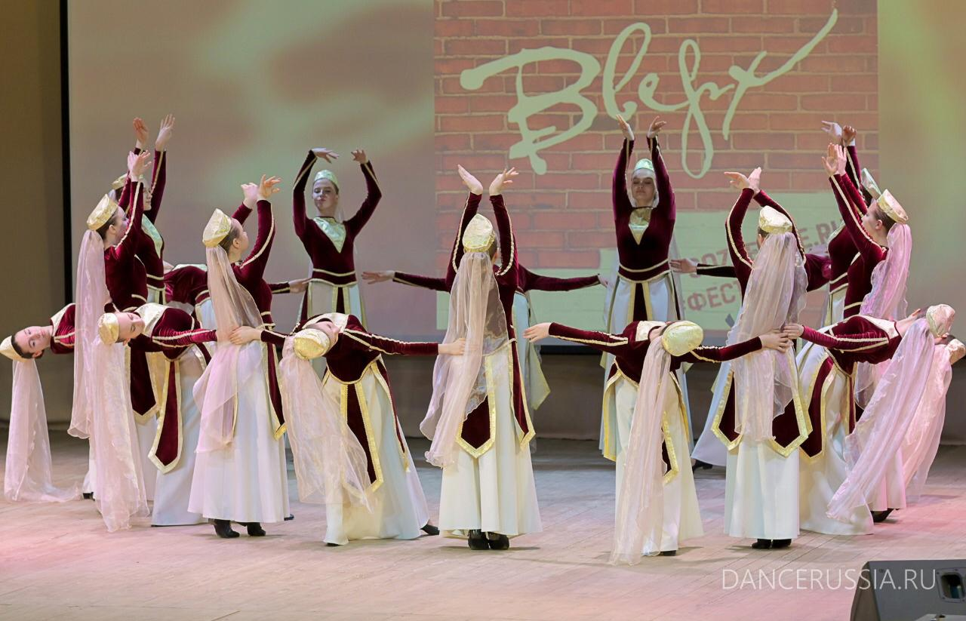
Приложение

Slide 27
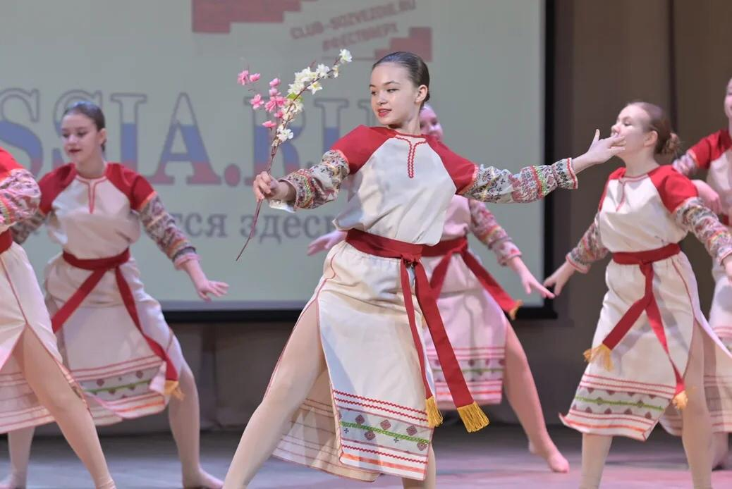
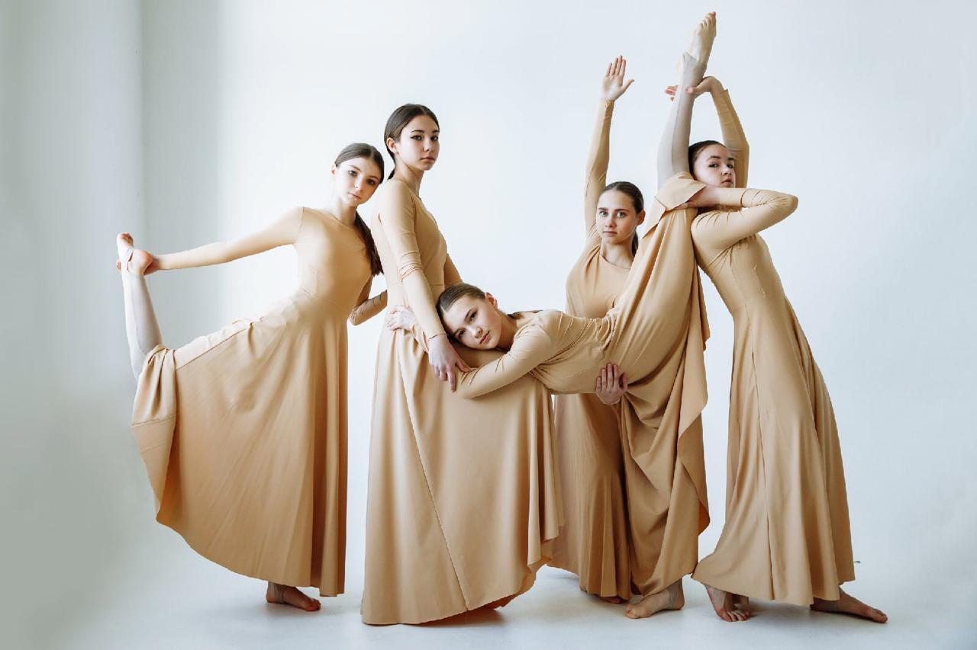
Приложение

Slide 28
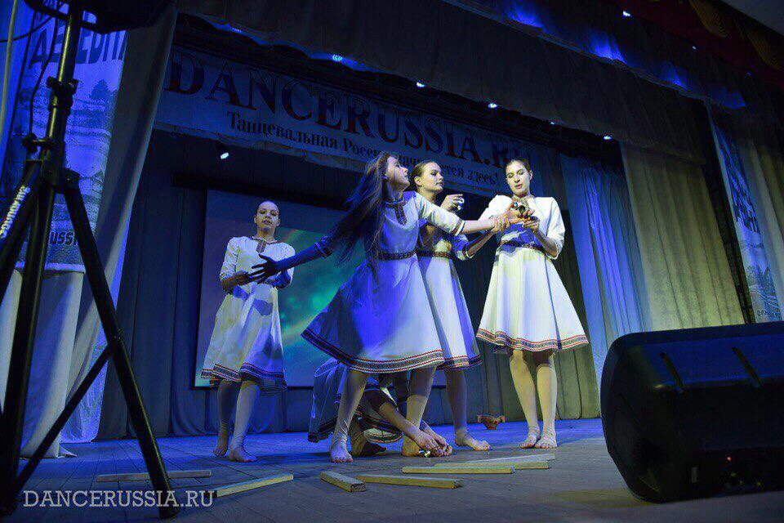
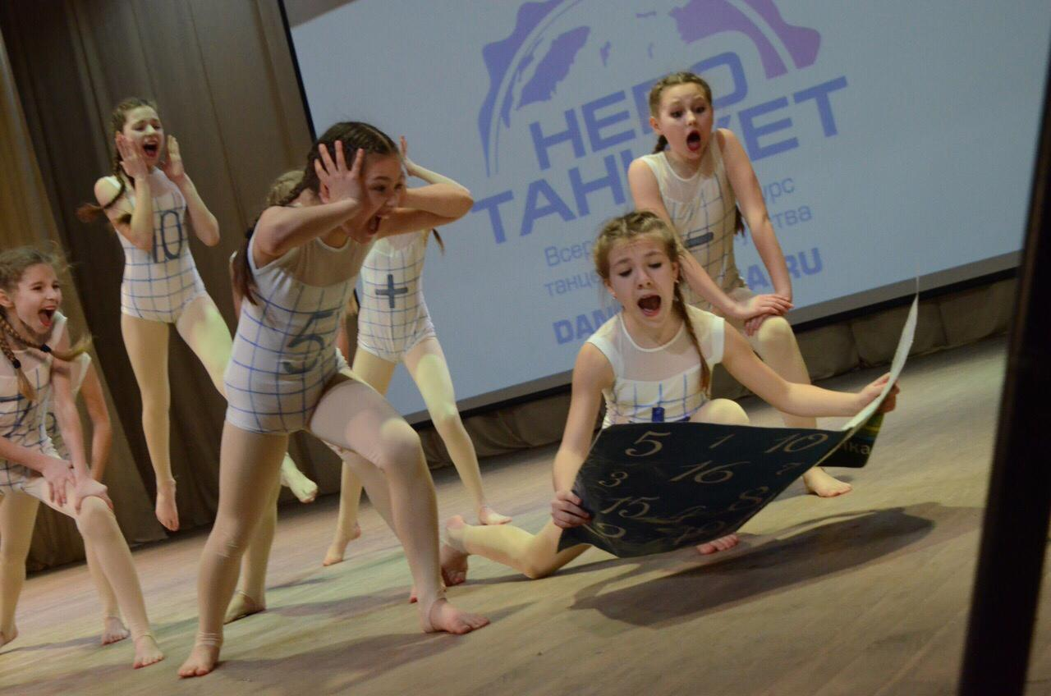
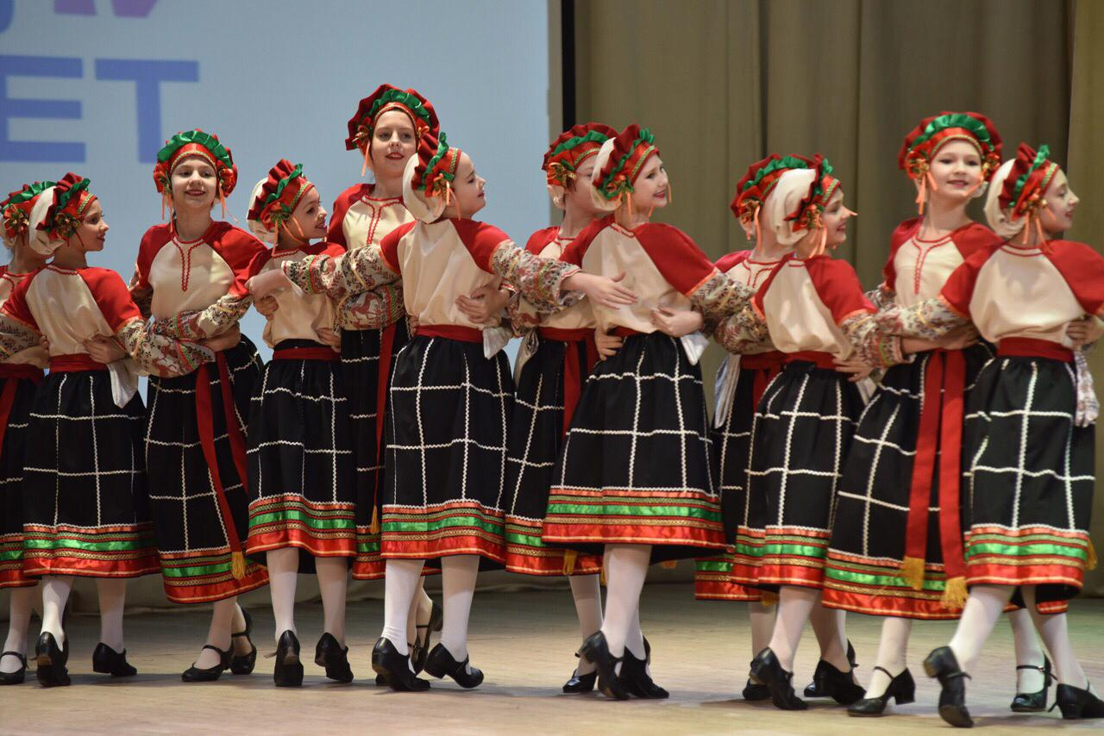
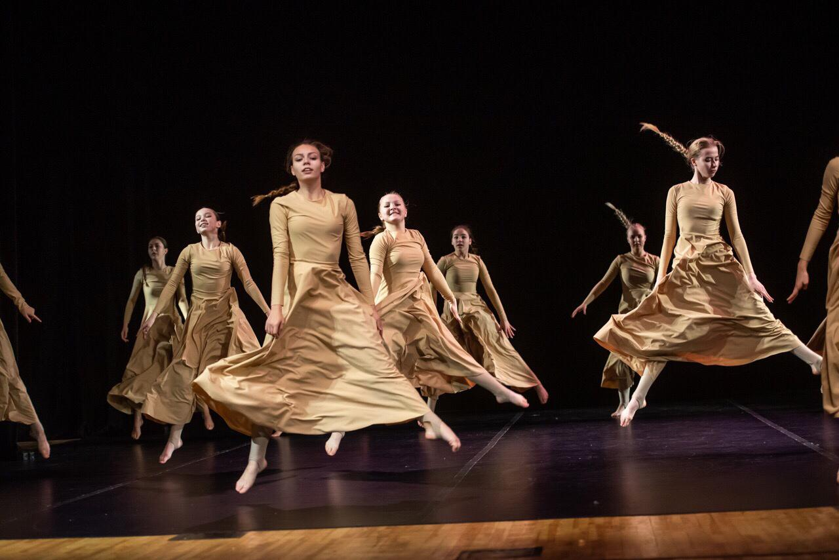
Приложение

